Slide 1

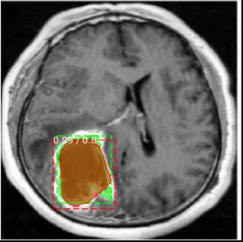
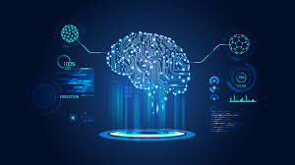
Phát hiện khối u não từ ảnh MRI sử dụng Convolutional Neural Network(CNN)
Sinh viên: Bùi Xuân Trường
MSSV: 20122643
Giảng viên hướng dẫn: TS.Hán Trọng Thanh

Slide 2
Nội dung trình bày
Tổng quan về AI
Định nghĩa và nguồn gốc AI(Artificial Intelligence)
Công nghệ AI và ứng dụng của AI, Machine-Learning
Tổng quan về kĩ thuật xử lý ảnh MRI chụp u não
Khái niệm ảnh MRI và xử lý ảnh chụp MRI để phát hiện u não
Ứng dụng AI trong việc tự phát hiện khối u não từ ảnh MRI
Các phương pháp AI xử lý ảnh MRI phát hiện khối u não
Kĩ thuật CNN phát hiện và phân loại ảnh chụp u não

Slide 3

Tổng quan về AI
20 August 2020
AI có ứng dụng gì quan trọng?
Định nghĩa và nguồn gốc AI(Artificial Intelligence)
Khái niệm về công nghệ AI xuất hiện đầu tiên bởi nhà khoa học John McCarthy (Mỹ) vào năm 1956
Ngày nay, công nghệ AI là một thuật ngữ bao gồm tất cả mọi thứ từ quá trình tự động hoá robot đến máy móc thực tế.
AI là trí tuệ của máy móc được con người tạo ra, nó mô phỏng quá trình suy nghĩ và học tập của con người cho máy móc, đặc biệt là các hệ thống máy tính
Công nghệ thông tin phát triển đã tạo điều kiện nền tảng giúp cho AI phát triển mạnh mẽ hơn rất nhiều
AI là gì?

Slide 4
Tổng quan về AI
20 August 2020
AI và công nghệ thông tin
Định nghĩa và nguồn gốc AI(Artificial Intelligence)
AI khi đi cùng với công nghệ thông tin:
Có thể tư duy, suy nghĩ, học hỏi
Xử lý dữ liệu ở mức rộng lớn hơn, quy mô hơn, hệ thống, khoa học và nhanh hơn so với con người: Xử lý ảnh, big data, chatbot…
Vươn tới phát triển đa dạng các lĩnh vực hơn: Y tế, công nghiệp oto tự hành, Machine-Learning…
Với Machine-Learning, AI đang dần tiến tới trí tuệ của con người
Machine-Learning

Slide 5
Tổng quan về AI
20 August 2020
Công nghệ AI và ứng dụng của AI
Các quá trình xây dựng AI:
Quá trình học tập
Quá trình lập luận
Quá trình tự nhận thức
Phân lại công nghệ AI
Reactive Machine
Limited memory
Theory of mind
Self-awareness
AI và các lĩnh vực con

Slide 6
Tổng quan về AI
20 August 2020
Công nghệ AI và ứng dụng của AI
Các lĩnh vực góp phần
xây dựng một hệ thống AI
AI và các lĩnh vực con

Slide 7
Tổng quan về AI
20 August 2020
Công nghệ AI và ứng dụng của AI
AI và ứng dụng
Trợ lý ảo, chatbot
Nhà thông minh, xe tự hành, giám sát dây chuyền sản xuất.
Xử lý ảnh, bigdata, robot, mô phỏng hành động, nhận diện đối tượng, khuôn mặt, vật thể
Y tế: Sử dụng dữ liệu để đánh giá tình hình sức khỏe của bệnh nhân, xác định những xu hướng hoặc tín hiệu để cải thiện khả năng điều trị, chẩn đoán bệnh

Slide 8
Tổng quan về kĩ thuật xử lý ảnh MRI chụp u não
20 August 2020
Khái niệm MRI và xử lý ảnh chụp MRI để phát hiện u não
Khái niệm khối u não:
Một khối u não xảy ra khi các tế bào bất thường hình thành trong não
Có hai loại khối u chính: khối u ung thư (ác tính) và khối u lành tính
Tất cả các loại u não có thể tạo ra các triệu chứng khác nhau tùy thuộc vào phần não liên quan, có thể gay ra các biến chứng nặng nề và có thể gây tử vong
Việc phát hiện sớm, chẩn đoán chính xác khối u có thể giúp giảm thiểu các rủi ro và tăng khả năng cứu sống, và hồi phục cho bệnh nhân

Slide 9
Tổng quan về kĩ thuật xử lý ảnh MRI chụp u não
20 August 2020
Khái niệm MRI và xử lý ảnh chụp MRI để phát hiện u não
Cộng hưởng từ MRI là một kỹ thuật tạo hình cắt lớp sử dụng sóng từ trường và sóng radio, kết quả của quá trình này là tạo ra các hình ảnh MRI
Chụp não, hốc mắt , vùng cổ, cột sống, xương khớp…
Từ việc xử lý ảnh
MRI não để phát hiện các bệnh u não, u dây thần kinh sọ não, tai biến mạch máu não, chảy máu não nhồi máu não, dị dạng mạch máu não, chấn thương sọ não, động kinh, bệnh lý thoái hóa chất trắng, bệnh lý viêm não, màng não, các dị tật bẩm sinh của não...

Slide 10
Tổng quan về kĩ thuật xử lý ảnh MRI chụp u não
20 August 2020
Ứng dụng AI trong việc tự phát hiện khối u não từ ảnh MRI
Y bác sĩ phán đoán, phát hiện và phân loại
→ Phụ thuộc vào kinh nghiệm, trình độ của người phán đoán
Sử dụng các công nghệ xử lý ảnh thông thường
→ Thường chỉ chính xác ở một mức nhất định, vẫn phải phụ thuộc vào sự phán đoán của bác sĩ
Sử dụng AI cho xử lý và phát hiện, phân lại khối u não trong ảnh MRI
→ Được cải tiến từng ngày, AI có khả năng tự học, giúp cải thiện độ chính xác ngày càng cao

Slide 11
Tổng quan về kĩ thuật xử lý ảnh MRI chụp u não
20 August 2020
Các phương pháp AI xử lý ảnh MRI phát hiện khối u não
Trong AI, có nhiều phương pháp được phát triển cho mục đính xử lý ảnh, bao gồm ảnh MRI như:
Histogram of Oriented Gradients(HOG)
Deep Neural Network(DNN)
Convolutional Neural Network(CNN). Phương pháp này là 1 nhánh của DNN
Region-based convolutional neural networks (R-CNNs) (hay còn gọi là regions with CNN features ()).
Dựa trên R-CNNs, có các phương pháp có hiệu suất tốt hơn được phát triển như : Fast R-CNN, Faster R-CNN, Mask R-CNN
You Only Look Once (YOLO):
Single Shot Detector- Object Detection (SSD)

Slide 12
Tổng quan về kĩ thuật xử lý ảnh MRI chụp u não
20 August 2020
Các phương pháp AI xử lý ảnh MRI phát hiện khối u não
Histogram of Oriented Gradients(HOG):
Là một bộ mô tả tính năng được sử dụng trong image processing và computer vision nhằm mục đích phát hiện đối tượng
Không tốn kém về mặt tính toán, dễ hiểu và phù hợp với nhiều bài toán trong thế giới thực. Tốc độ xử lý nhanh
Có thể sử dụng để phát hiện người đi bộ, phát hiện khuôn mặt và nhiều trường hợp sử dụng phát hiện đối tượng khác với độ chính xác không cần quá cao

Slide 13
Tổng quan về kĩ thuật xử lý ảnh MRI chụp u não
20 August 2020
Phương pháp HOG xử lý ảnh MRI phát hiện khối u não
Các công trình nghiên cứu phát hiện khối U não sử dụng HOG:
Nhận diện khối U sử dụng mô hình sử dụng hog của Rama Vaishnavi Tanneedi:
https://www.diva-portal.org/smash/get/diva2:1184069/FULLTEXT02
Nhận diện khối U sử dụng HOG và thuật toán phân đoạn K-means:
https://www.researchgate.net/publication/328784370_Implementation_of_Brain_Tumor_Detection_using_Segmentation_Algorithm_SVM

Slide 14
Tổng quan về kĩ thuật xử lý ảnh MRI chụp u não
20 August 2020
Phương pháp xử lý ảnh MRI phát hiện khối u não
Các phương pháp phân tách hình khối U khỏi ảnh MRI:
Phân tách khối U sử dụng thuật toán phân tách theo ngưỡng trong Opencv để tìm các cực trị và vẽ đường bao để phân đoạn hình ảnh: Thresholding
https://docs.opencv.org/master/d7/d4d/tutorial_py_thresholding.html
Phân tách khối U thủ công sử dụng sự hỗ trợ của VGG Image Annotator (VIA) kết hợp Mask R-CNN

Slide 15
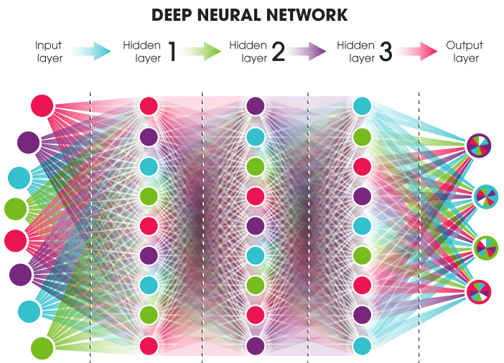
Tổng quan về kĩ thuật xử lý ảnh MRI chụp u não
20 August 2020
Các phương pháp AI xử lý ảnh MRI phát hiện khối u não
Deep Neural Network(DNN): DNN là một là kiến trúc mạng nơron nhân tạo (artificial neural network-ANN) có nhiều lớp giữa các lớp đầu vào và đầu ra.
DNN được ứng dụng rộng rãi trong việc xử lý nhận diện và phân loại dữ liệu (text, hình ảnh, âm thanh…) với độ chính xác rất cao.
Tuy nhiên, hạn chế về mặt tốc độ xử lý

Slide 16

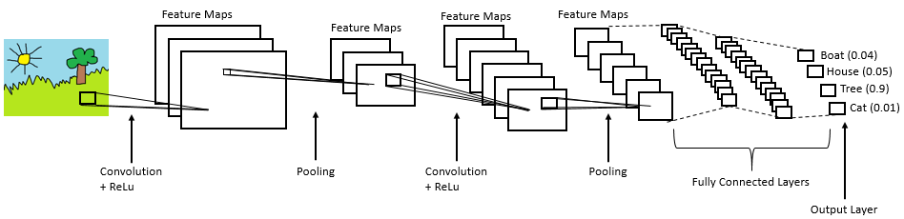
Tổng quan về kĩ thuật xử lý ảnh MRI chụp u não
20 August 2020
Các phương pháp AI xử lý ảnh MRI phát hiện khối u não
Convolutional Neural Network(CNN). Phương pháp này là 1 nhánh của DNN

Slide 17
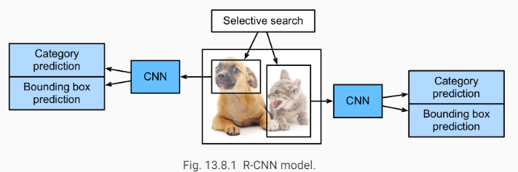
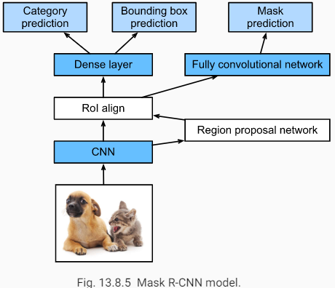
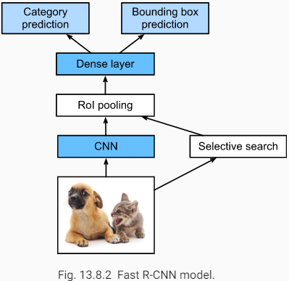
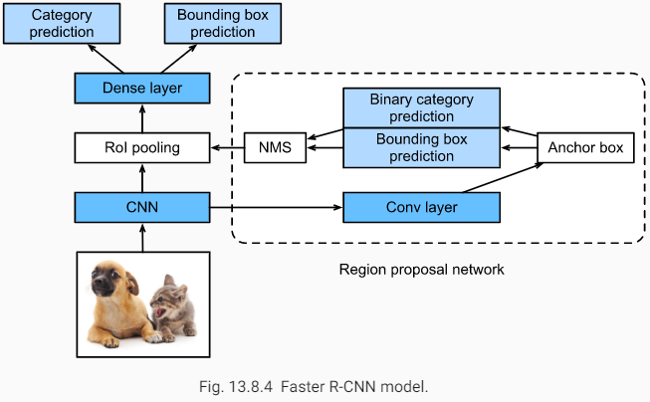
Tổng quan về kĩ thuật xử lý ảnh MRI chụp u não
20 August 2020
Các phương pháp AI xử lý ảnh MRI phát hiện khối u não
Region-based convolutional neural networks (R-CNNs) (hay còn gọi là regions with CNN features ()), Fast R-CNN, Faster R-CNN, Mask R-CNN. Là một trong những phương pháp CNN sử dụng các deep model để phát hiện và phân loại đối tượng chính xác nhất. Độ chính xác khi sử dụng Faster R-CNN có thể đạt tới 96% và có thể cao hơn nữa

Slide 18
Tổng quan về kĩ thuật xử lý ảnh MRI chụp u não
20 August 2020
Phương pháp CNN xử lý ảnh MRI phát hiện khối u não
Các công trình nghiên cứu phát hiện khối U não sử dụng CNN:
Các nghiên cứu về nhận diện U não từ ảnh MRI sử dụng CNN của các thành viên nhóm Kaggle:
Nhận diện khối U sử dụng mô hình CNN-VGG16:
https://www.kaggle.com/ruslankl/brain-tumor-detection-v1-0-cnn-vgg-16
Nhận diện khối U sử dụng mô hình CNN:
https://www.kaggle.com/ethernext/brain-tumour-detection-with-cnn-96-accuracy/execution
Nhận diện và phân tách khối U sử dụng mô hình Mask R-CNN
https://www.kaggle.com/ruslankl/brain-tumor-detection-v2-0-mask-r-cnn
Nhận diện khối U sử dụng FastAI và OpenCV
https://www.kaggle.com/sanikamhadgut/brain-tumor-recognition-using fastai/notebook

Slide 19
Tổng quan về kĩ thuật xử lý ảnh MRI chụp u não
20 August 2020
Phương pháp xử lý ảnh MRI phát hiện khối u não
Các phương pháp phân tách hình khối U khỏi ảnh MRI:
Phân tách khối U sử dụng thuật toán phân tách theo ngưỡng trong Opencv để tìm các cực trị và vẽ đường bao để phân đoạn hình ảnh: Thresholding
https://docs.opencv.org/master/d7/d4d/tutorial_py_thresholding.html
Phân tách khối U thủ công sử dụng sự hỗ trợ của VGG Image Annotator (VIA) kết hợp Mask R-CNN

Slide 20
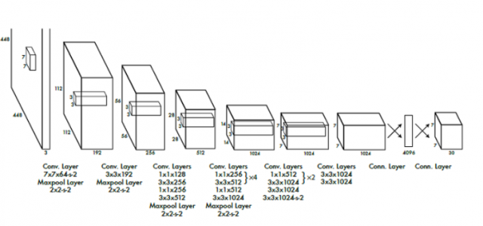
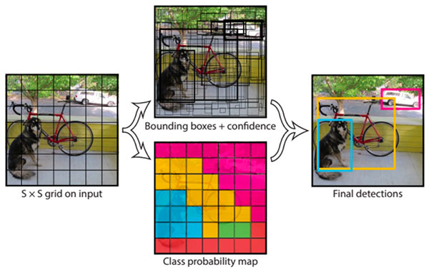
Tổng quan về kĩ thuật xử lý ảnh MRI chụp u não
20 August 2020
Các phương pháp AI xử lý ảnh MRI phát hiện khối u não
You Only Look Once (YOLO): là một trong những thuật toán phổ biến trong phát hiện đối tượng được sử dụng.
YOLO có ưu điểm là có tốc độ cực nhanh ( tối thiểu 45rame/s)
Nhược điểm là độ chính xác khi detect những đối tượng càng nhỏ, độ chính xác lại càng giảm

Slide 21
Tổng quan về kĩ thuật xử lý ảnh MRI chụp u não
20 August 2020
Phương pháp YOLO xử lý ảnh MRI phát hiện khối u não
Các công trình nghiên cứu phát hiện khối U não, tổn thương da sử dụng YOLO:
Tăng cường dữ liệu, quét và phát hiện khối U não sử dụng YOLO:
https://www.ncbi.nlm.nih.gov/pmc/articles/PMC7085309/
Phân đoạn và phát hiện tổn thương da trong hình ảnh soi da kết hợp thuật toán YOLO và GrabCut:
https://www.mdpi.com/2075-4418/9/3/72/pdf

Slide 22
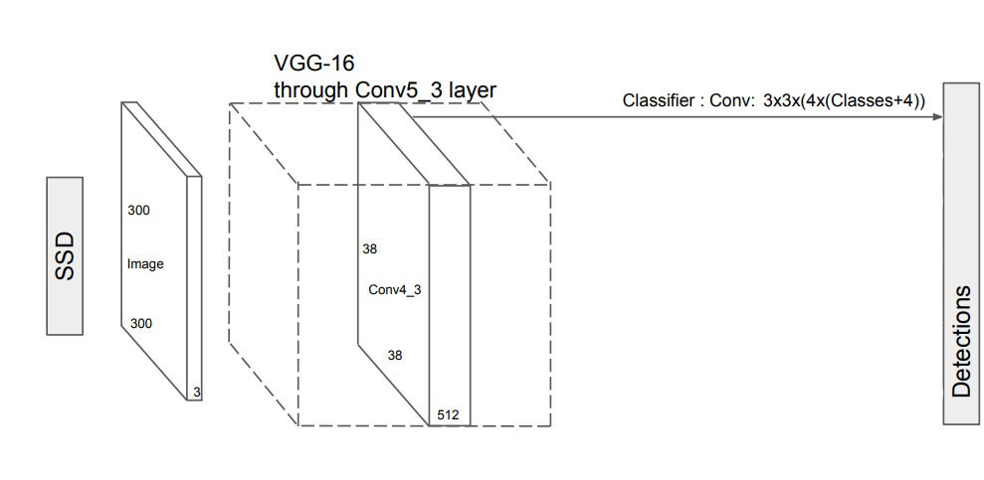
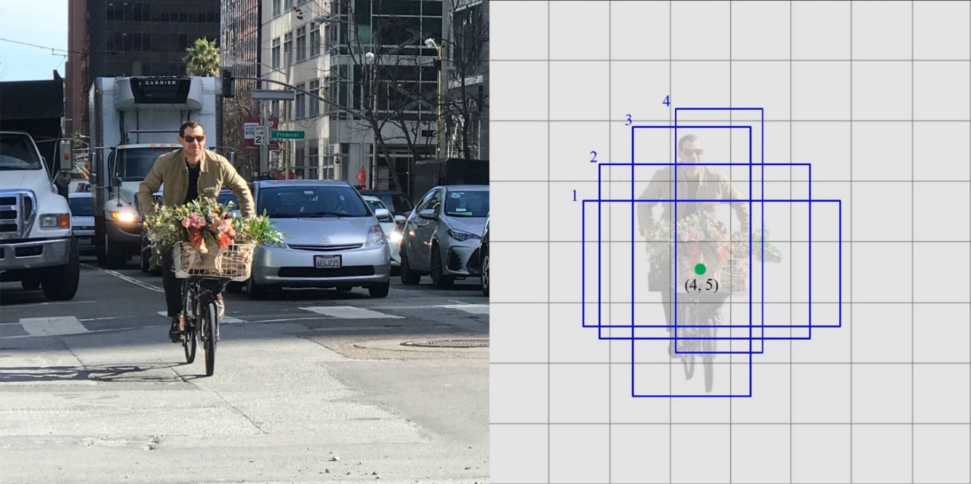
Tổng quan về kĩ thuật xử lý ảnh MRI chụp u não
20 August 2020
Các phương pháp AI xử lý ảnh MRI phát hiện khối u não
Single Shot Detector- Object Detection (SSD):
SSD là phương pháp detect object sử dụng một mạng single deep neural network
SSD có ưu điểm là dễ traning, dễ dàng tích hợp vào các hệ thống, và có độ chính xác khá cao

Slide 23
Tổng quan về kĩ thuật xử lý ảnh MRI chụp u não
20 August 2020
Phân loại các loại khối U não khác nhau:
Các khối U não được phân thành các loại như:
U màng não(meningioma tumor): hình thành ở màng não
U tế bào đệm(gliomas tumor): hình thành từ các tế bào đệm (glial cells), có các loại như U tế bào hình sao, Glioma thân não, U màng não thất, Oligodendroglioma
U tuyến yên(pituitary tumor): Khối u hình thành tại tuyến yên
U thần kinh thính giác( U tế bào Schwann): khởi phát từ tế bào Schwann, ở vị trí gần tai
U sọ hầu: Khối u hình thành ở đáy não, gần tuyến yên
U tế bào mầm của não: hình thành ở đường giữa não thất 3 (vùng tuyến tùng, vùng trên yên) đôi khi cũng có thể ở vùng nền sọ và nhân vùng đồi thị.
U vùng tuyến tùng: hình thành ở vùng tuyến tùng

Slide 24
Tổng quan về kĩ thuật xử lý ảnh MRI chụp u não
20 August 2020
Phân loại các loại khối U não khác nhau:
Việc phân biệt các loại khối U sẽ dựa trên các đặc điểm:
1. Vị trí khối U
2. Hình dạng khối U
3. Đặc tính phát triển khối U
Phân biệt các loại khối U sử dụng AI:
1. Đặc thù phân loại khối U của AI dựa trên việc xử lý ảnh, học máy và phán quyết dựa trên dữ liệu học được.
2. AI có thể phân biệt dựa vào vị trí và hình dạng của khối U, nhưng chưa được tin tưởng do nguồn dữ liệu chưa đủ lớn
3. Đặc tính phát triển của khối U rất phức tạp và kéo dài. Việc nghiên cứu sử dụng AI dựa trên đặc tính sẽ khó khăn, rất tốn tài nguyên và nguồn lực.
4. Trong việc phân loại khối U, AI chỉ hỗ trợ 1 phần nhỏ, quyết định vẫn là y bác sĩ có kinh nghiệm

Slide 25
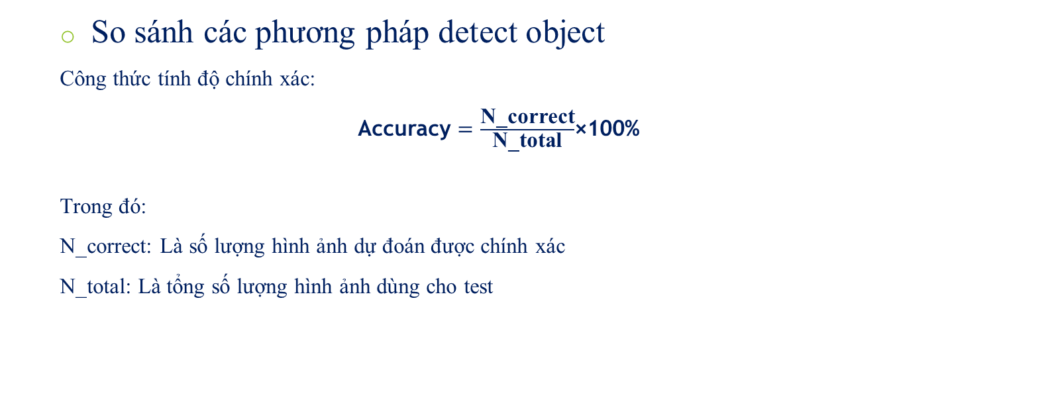
Tổng quan về kĩ thuật xử lý ảnh MRI chụp u não
20 August 2020
So sánh các phương pháp detect object
Công thức tính độ chính xác:
$\text{Accuracy}=\frac{\text{N}\text{_}\text{correct}}{\text{N}\text{_}\text{total}}$×100%
Trong đó:
N_correct: Là số lượng hình ảnh dự đoán được chính xác
N_total: Là tổng số lượng hình ảnh dùng cho test

Slide 26
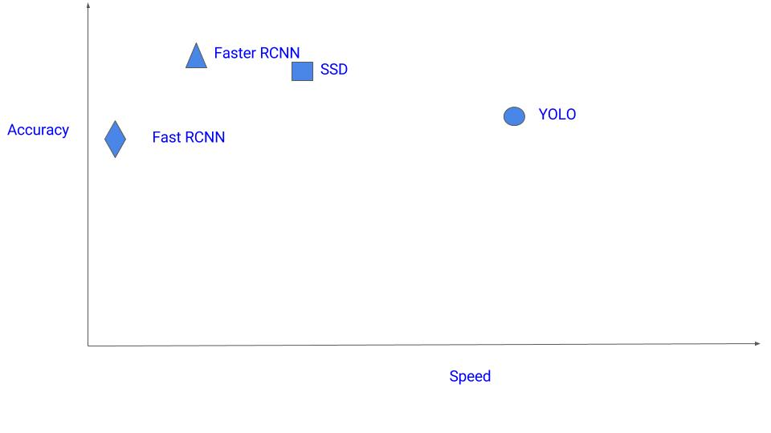
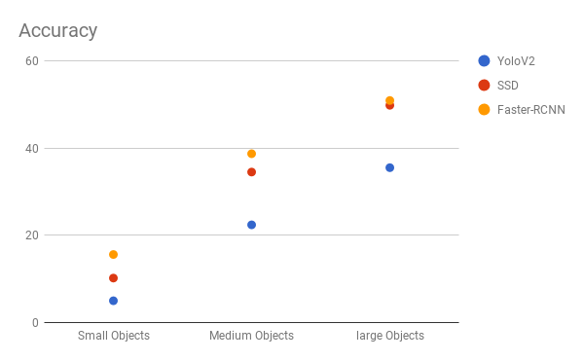
Tổng quan về kĩ thuật xử lý ảnh MRI chụp u não
20 August 2020
So sánh các phương pháp detect object
Về tốc độ xử lý : YOLO > SSD > Faster R-CNN
Về độ chính xác: Faster R-CNN > SSD> YOLO
Accuracy
Accuracy
Small objects
Medium Objects
Large Objects

Slide 27
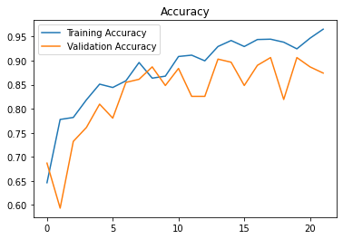
Tổng quan về kĩ thuật xử lý ảnh MRI chụp u não
20 August 2020
So sánh các phương pháp detect object
Độ chính xác có thể đạt đến 96% với phương pháp CNN
Phát hiện khối U não độ chính 96% với phương pháp CNN

Slide 28
Tổng quan về kĩ thuật xử lý ảnh MRI chụp u não
20 August 2020
Kĩ thuật CNN phát hiện và phân loại ảnh chụp u não
Việc xử lý phát hiện u não từ ảnh MRI, cần độ chính xác cao.
CNN là một trong những phương pháp phù hợp đề thực hiện.

Slide 29
Dữ liệu ảnh MRI để nghiên cứu về khối U
BraTS dataset:
Trang chủ: https://ipp.cbica.upenn.edu/
Các bộ dữ liệu U não BraTS version 2015, 2018,2019,2020
Brain tumor dataset từ các thành viên nhóm kaggle:
Trang chủ: https://www.kaggle.com/

Slide 30
Documents refer:
20 August 2020
https://codetudau.com/neural-network-va-deep-learning-la-gi/index.html
https://medium.com/@RaghavPrabhu/understanding-of-convolutional-neural-network-cnn-deep-learning-99760835f148
https://d2l.ai/chapter_computer-vision/rcnn.html
https://towardsdatascience.com/r-cnn-fast-r-cnn-faster-r-cnn-yolo-object-detection-algorithms-36d53571365e
https://medium.com/@ODSC/overview-of-the-yolo-object-detection-algorithm-7b52a745d3e0#:~:text=YOLO%20is%20a%20clever%20convolutional,and%20probabilities%20for%20each%20region.
https://medium.com/@jonathan_hui/ssd-object-detection-single-shot-multibox-detector-for-real-time-processing-9bd8deac0e06#:~:text=SSD%20is%20a%20single%2Dshot,offsets%20to%20default%20boundary%20boxes.
https://www.kaggle.com/ethernext/brain-tumour-detection-with-cnn-96-accuracy
https://www.vinmec.com/vi/tin-tuc/thong-tin-suc-khoe/cac-loai-u-nao-thuong-gap-vi-sao-u-nao-hay-phat-hien-muon/

Slide 31
20 August 2020
Thank for watching

